Slide 1
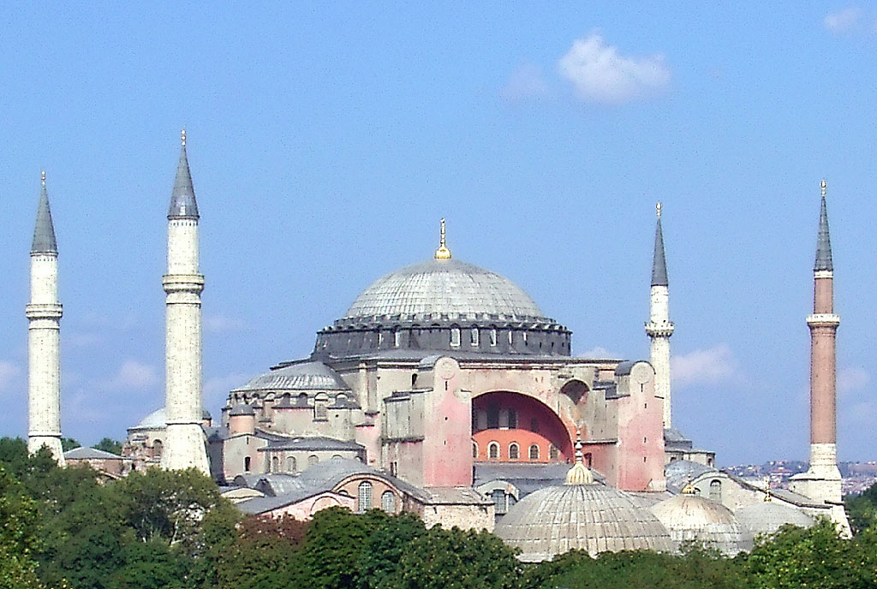
ИСЛАМ
Работа выполнена
преподавателем МХК и ИЗО
ГБОУ СОШ № 657 ЮАО
Гуженко Т.В.
Ислам
и художественная культура
Москва 2015г.

Slide 2
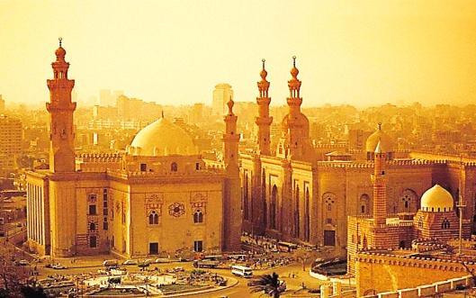
Ислам (араб. الإسلام‎‎, al-Islām, «покорность [воле Бога]») монотеистическая религия, признающая Мухаммеда пророком, посланником Аллаха для всего человечества.

Slide 3
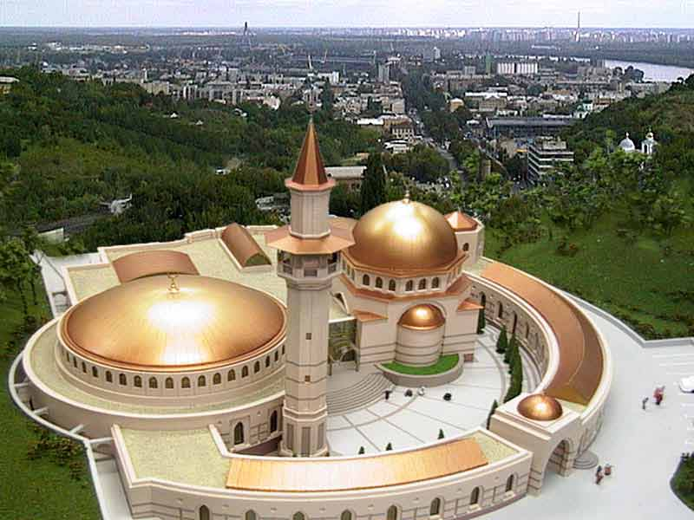
ИСЛАМ (по-арабски "покорность")

Slide 4
Полностью всю работу
можно посмотреть
ЗДЕСЬ (жми)
Почти во всех странах с преобладающим мусульманским населением ислам является государственной религией.

